Slide 1
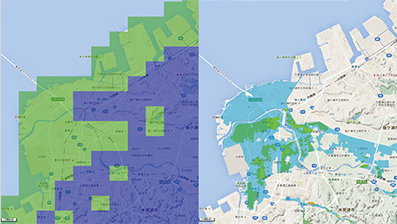

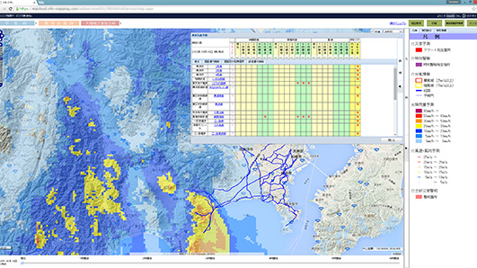

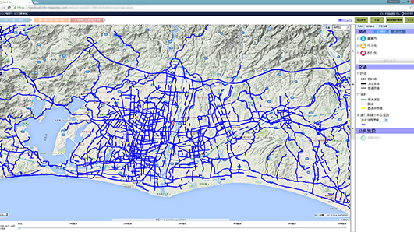
予測される自然災害のリスクを事前にお知らせ！
平成30年2月21日版
DR-Info
防災
減災
少子
高齢
産業
創出
防犯
医療
教育等
By 株式会社パスコ
気象情報と災害発生危険地域の情報を組み合わせ、予測される自然災害のリスクを事前に通知するサービス。平常時、異常気象時、大規模災害発生時など、各フェーズで防災ご担当者様の情報収集業務等をサポートします。
（2014年 サービス開始）
「平常時」「異常気象時」「大規模災害発生時」の3つの場面においてDR-Infoの活用が可能
DR-Info 誕生の キッカケ
①平常時
企業の防災担当者は、以下の課題を抱えていた。
事業継続計画等を策定するにあたり、各省庁が公表する情報を収集・整理するために多くの労力がかかっていた。
【自然災害リスクへの対応計画策定】
事業所や拠点等がかかえる「潜在的な自然災害リスク」を事前に把握でき、備えができる。
異常気象時に、刻々と変化する情報を迅速かつ正確に把握するために多くの労力がかかっていた。
大規模災害時に、管理拠点から遠隔地の被害状況を正確に把握することが困難であった。
②異常気象時
【対応の早期検討と的確な判断を支援】
豪雨や台風等オンタイムの情報から6時間先までの予測を提供、登録エリアの危険性を自動で通知する。
DR-Info でこう 変わった！
各省庁が公表する情報をもとに自然災害リスクを効率的に把握でき、事前に適切な対応計画を策定することができる
③大規模災害発生時
【従業員等の安全確保と確実な事業継続】
自然災害の発生と危険性をオンタイムで自動予測されることから、対応の早期検討ができる
被災地域の航空・衛星写真、通行実績情報（※）により災害状況を把握し、安全確保をサポートする。
遠隔地にある施設や道路等を自動監視できることから、四六時中監視することなく、災害リスクを把握できる
（※）トヨタ自動車（株）「ビッグデータ交通情報サービス」より提供

Slide 2





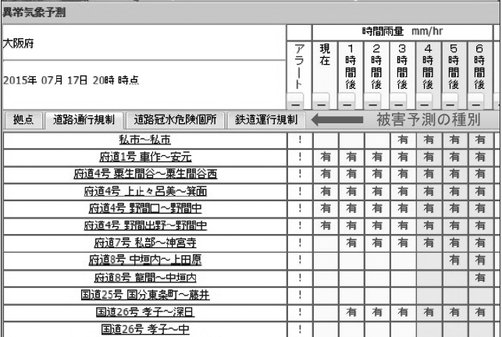
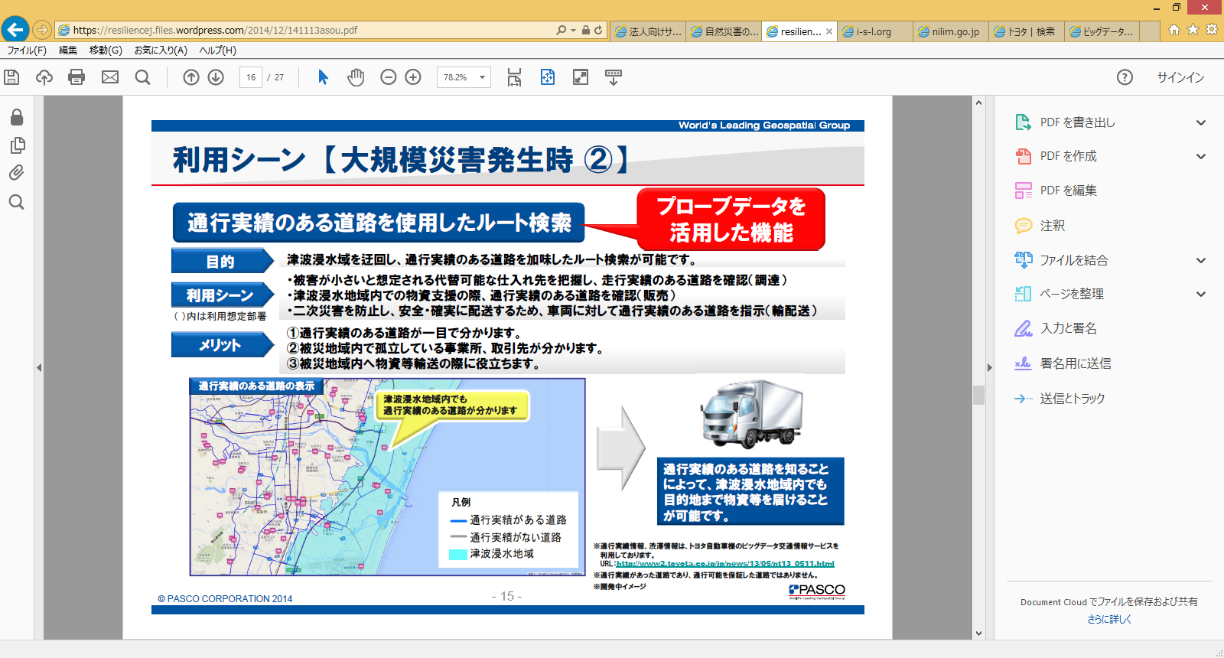
予測される自然災害のリスクを事前にお知らせ！
平成30年2月21日版
DR-Info
防災
減災
少子
高齢
産業
創出
防犯
医療
教育等
By 株式会社パスコ
被害予測を事前に把握し
自然災害対応力を向上！
使用データ
①1時間単位で6時間先までの解析雨量・降水短
時間予報、風速、注意報・警報、地震速報等
②各種地震の想定震度、南海トラフ地震浸水深さ、
土砂災害危険個所等
DR-Infoは、企業の防災担当者の情報収集業務を軽減してリスクを回避するため、気象庁から提供される雨量や風速などの予測情報と、道路・鉄道などの規制条件を総合的に評価し、被害予測情報をプッシュ型で通知するなど、自然災害のリスク評価や大規模災害発生時の被災状況の情報提供などを行うサービスである。
データ形式
①XML、②Ｓｈａｐｅファイル等
提供形態
Webアプリ
受賞歴
ASPICクラウド・IoTアワード2016（総務省後援）
ASP・Saas部門 基幹業務系分野 グランプリ受賞
平常時における災害の事業継続計画（BCP）策定、異常気象時の事前の被害リスクの把握による早期対策支援、大規模災害発生時の事業継続のための判断支援など、各フェーズでの災害対策をサポートする。
地域
日本全国
DR-Infoは、ユーザーの声を反映し、適宜サービスの強化を図っている。最近では、「特別警報発令メールの送信」、「地震による被災の可能性を地図でお知らせ」、「累積雨量表示」などの機能を新たに追加した。
特別警報が発令された場所や地震発生地域の地図表示による早期の対策検討や、道路通行規制判定に対する分析（累積雨量による影響か集中豪雨による影響かなど）を可能としている。
通行実績情報、渋滞情報を
活用した最適なルートの提示
大規模災害が発生した場合、被災地域での救援や物資輸送のために、通行可能な道路の把握が重要である。
DR-Infoでは、トヨタ自動車の交通情報ビッグデータの通行実績情報、渋滞情報を活用することにより、通行実績のある道路を把握し、その情報を加味したルート検索を行うことができる。これにより、大規模災害時における救援物資の調達・輸配送の円滑な体制を確保することができる。
累計雨量表示のイメージ
サービスを利用する企業も製造メーカー、小売・流通、ゼネコン、金融機関、中央省庁など多岐にわたっている。
ルート検索結果のイメージ
※通行実績があった道路であり、通行可能を保証した道路ではありません。

